Slide 1
Лекция №2. Технологии повышения эффективности радиоинтерфейса NR
Линия связи с множественными входами и выходами (MIMO)
  виды систем и основные понятия (MIMO, MISO, SIMO, MU-MIMO)
  алгоритмы работы (TxD, RxD, SM)
  матрицы преобразования в цифровом тракте NR
  цифровой тракт обработки сигналов
  3D управление диаграммой направленности излучения антенной системы (FD-MIMO)
Агрегация частот (CA)
  принцип агрегации частот, типы сот
  режимы CA
Подключение абонентского терминала к двум базовым станциям DC
  принцип двойного подключения DC
  виды двойного подключения (DC, MR-DC)
Компенсация дисбаланса линий UL/DL (Decoupling)
  дополнительные частотные диапазонов NR SUL
  двойное подключение DC, MR-DC
Оценка пиковых скоростей радиоинтерфейса NR
1
к.т.н. Терентьев С.В. МГУ, 2020 г.

Slide 2
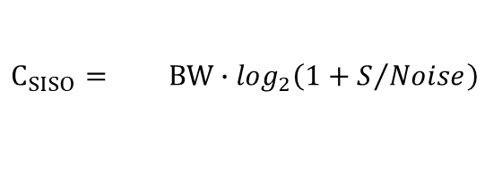
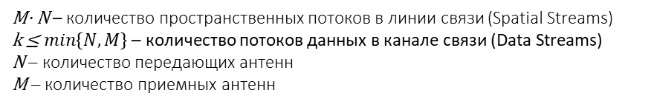

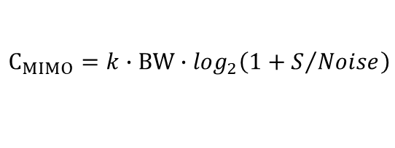
1. Канал связи с множественными входами и выходами (MIMO).
Виды и основные понятия: SISO, MIMO
Радиолиния:
частота f₁, ширина спектра BW
ИИ – источник информации,
ПИ – получатель информации
Ант.
Ант.
Классический канал связи – канал связи с одним входом и одним выходом (SISO)
ИИ
ПРД (Tx)
ПРM (Rx)
ПИ
Беспроводная линия связи
Single Input
Канал связи (SISO)
Single Output
Система связи
Ант.₁
Радиолиния:
частота f₁, ширина спектра BW
Ант.₁
Канал связи с множественными входами и выходами (MIMO)
Поток данных
ПРД (Tx)
ПРM (Rx)
Поток данных
Примеры конфигураций MIMO:
2T2R, 4T4R, 4T2R, 8T8R и др.
Ант._{N}
Ант._{M}
Поток данных
ПРД (Tx)
Пространственные потоки
ПРM (Rx)
Поток данных
$$k ≤ min\left\{N, M\right\}$$
Multiple Input
Канал связи (MIMO)
Multiple Output
Пиковая скорость передачи данных (предел Шеннона)
$$C_{SISO}= BW∙\log_{2}\left(1+S/{Noise}\right)$$
M· N – количество пространственных потоков в линии связи (Spatial Streams)
k ≤ $min\left\{N, M\right\}$ – количество потоков данных в канале связи (Data Streams)
N – количество передающих антенн
M – количество приемных антенн
$$C_{MIMO}=k∙BW∙\log_{2}\left(1+S/{Noise}\right)$$
Коэффициент увеличения скорости передачи, равный количеству потоков данных в канале связи
2

Slide 3
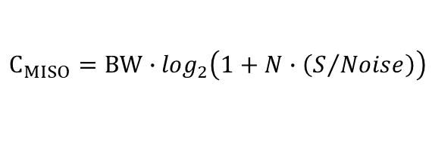
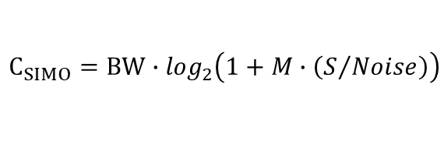


1. Канал связи с множественными входами и выходами (MIMO).
Виды и основные понятия: MISO, SIMO.
Ант.₁
Радиолиния:
частота f₁, ширина спектра BW
Канал связи с множественными входами и одним выходом (MISO)
ПРД (Tx)
Ант.
Примеры конфигураций MISO:
2T1R, 4T1R.
Поток данных
Ант._{N}
ПРM (Rx)
ПИ
ПРД (Tx)
$$k=min\left\{N, 1\right\}=1$$
Multiple Input
Канал связи (MIMO)
Single Output
Канал связи с одним входом и множественными выходами (SIMO)
Радиолиния:
частота f₁, ширина спектра BW
Ант.₁
Ант.
ПРM (Rx)
Примеры конфигураций SIMO:
1T2R, 1T4R, 1T8R, 1T32R и др.
Поток данных
ПРД (Tx)
Ант._{M}
Поток данных
$$k=min\left\{1, M\right\}=1$$
ПРM (Rx)
Single Input
Канал связи (MIMO)
Multiple Output
MISO – пространственно разнесенная передача TxD (Transmit diversity), количество потоков данных k = 1
SIMO – пространственно разнесенный прием RxD (Receive diversity), количество потоков данных k = 1.
Цель использования MISO, SIMO – повышение отношения сигнал/шум
$$C_{SIMO}=BW∙\log_{2}\left(1+M∙\left(S/{Noise}\right)\right)$$
$$C_{MISO}=BW∙\log_{2}\left(1+N∙\left(S/{Noise}\right)\right)$$
3

Slide 4
1. Канал связи с множественными входами и выходами (MIMO).
Терминология MIMO: Transmission layers, Spatial layers, Rank
Вектор данных (размер = rank)
Ант.₁
Ант.₁
a₁
a₀
Прекодинг MIMO (W)
ПРД (Tx)
ПРM (Rx)
Декодер MIMO
a₁
a₀
Ант.₂
Ант.₂
a₁
a₀
b₁
b₀
ПРД (Tx)
ПРM (Rx)
Ант.₃
Ант.₃
-a₁
-a₀
ПРM (Rx)
b₁
b₀
ПРД (Tx)
b₁
b₀
Ант.₄
Ант.₄
j·b₁
j·b₀
ПРД (Tx)
Spatial layers
ПРM (Rx)
Transmission layers
Transmission layers – количество передатчиков
Spatial layers – количество уникальных потоков данных
Rank = Spatial layers
4

Slide 5
1. Канал связи с множественными входами и выходами (MIMO).
Виды и основные понятия: TxD, RxD, SM.
Разнесённая передача – TxD (Tx Diversity)
По обоим пространственным потокам передается одинаковая информация
Обработка пространственно разнесенных сигналов
Разнесение
Разнесение увеличивает надёжность приёма и площадь покрытия, работает при низком SNR
Разнесённый прием – RxD (Rx Diversity)
По обоим пространственным потокам передается одинаковая информация
Обработка пространственно разнесенных сигналов
Разнесение
Пространственное мультиплексирование (сложение) – SM (Spatial Multiplexing)
По пространственным потокам передается разная информация
Обработка пространственно разнесенных сигналов
Мультиплексирование увеличивает скорость передачи данных, работает при высоком SNR
5

Slide 6
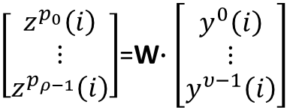

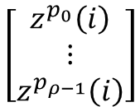
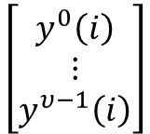
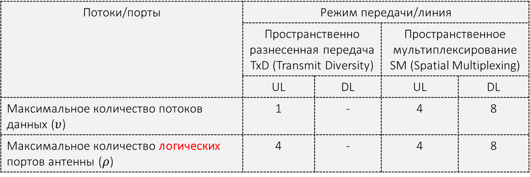
1. Канал связи с множественными входами и выходами (MIMO).
Пространственно разнесенная передача (TxD), пространственное мультиплексирование (SM) в NR.
номер потока данных
номер логического порта антенны
комплексный сигнальный символ (BPSK/QPSK/QAM) с выхода модулятора
$$\left(p×1\right)=\left(p×υ\right)∙\left(υ×1\right)$$
Пре-кодер MIMO
(ρ x υ - матрица преобразования W)
$$\left[\begin{matrix}y^{0}\left(i\right) \\ ⋮ \\ y^{υ−1}\left(i\right)\end{matrix}\right]$$
$$\left[\begin{matrix}z^{p_{0}}\left(i\right) \\ ⋮ \\ z^{p_{ρ−1}}\left(i\right)\end{matrix}\right]$$
Физические порты антенны
Логические порты антенны
количество потоков данных
количество портов антенны
Потоки/порты | Режим передачи/линия
 | Пространственно разнесенная передача TxD (Transmit Diversity) |  | Пространственное мультиплексирование SM (Spatial Multiplexing)
 | UL | DL | UL | DL
Максимальное количество потоков данных ($υ$) | 1 | - | 4 | 8
Максимальное количество логических портов антенны ($ρ$) | 4 | - | 4 | 8
$\left[\begin{matrix}z^{p_{0}}\left(i\right) \\ ⋮ \\ z^{p_{ρ−1}}\left(i\right)\end{matrix}\right]$=W$∙\left[\begin{matrix}y^{0}\left(i\right) \\ ⋮ \\ y^{υ−1}\left(i\right)\end{matrix}\right]$
6

Slide 7
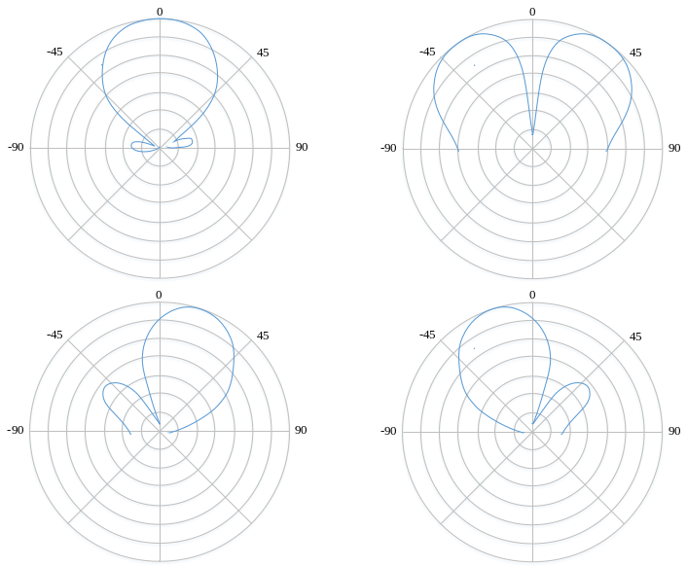









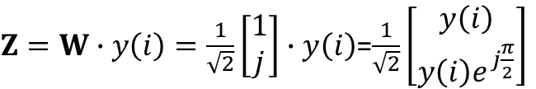


1. Канал связи с множественными входами и выходами (MIMO).
Пространственно разнесенная передача (TxD) в NR.
Выборочные примеры прекодинга MIMO NR при пространственно разнесенной передаче 2T1R
$Z=W∙y\left(i\right)=\frac{1}{\sqrt{2}}\left[\begin{matrix}1 \\ 1\end{matrix}\right]∙y\left(i\right)$=$\frac{1}{\sqrt{2}}\left[\begin{matrix}y\left(i\right) \\ y\left(i\right)\end{matrix}\right]$
$Z=W∙y\left(i\right)=\frac{1}{\sqrt{2}}\left[\begin{matrix}1 \\ j\end{matrix}\right]∙y\left(i\right)$=$\frac{1}{\sqrt{2}}\left[\begin{matrix}y\left(i\right) \\ y\left(i\right)e^{j\frac{π}{2}}\end{matrix}\right]$
$$\frac{1}{\sqrt{2}}y\left(i\right)$$
$$\frac{1}{\sqrt{2}}y\left(i\right)$$
W
W
излучаются со сдвигом фазы π/2
$$y\left(i\right)$$
излучаются синфазно
$$y\left(i\right)$$
$$\frac{1}{\sqrt{2}}y\left(i\right)$$
$$\frac{1}{\sqrt{2}}y\left(i\right)e^{j\frac{π}{2}}$$
W = $\frac{1}{\sqrt{2}}\left[\begin{matrix}1 \\ 1\end{matrix}\right]$
W = $\frac{1}{\sqrt{2}}\left[\begin{matrix}1 \\ −1\end{matrix}\right]$
W = $\frac{1}{\sqrt{2}}\left[\begin{matrix}1 \\ j\end{matrix}\right]$
W = $\frac{1}{\sqrt{2}}\left[\begin{matrix}1 \\ −j\end{matrix}\right]$
7
Справка: формула Эйлера $e^{jx}=cosx+jsinx$

Slide 8





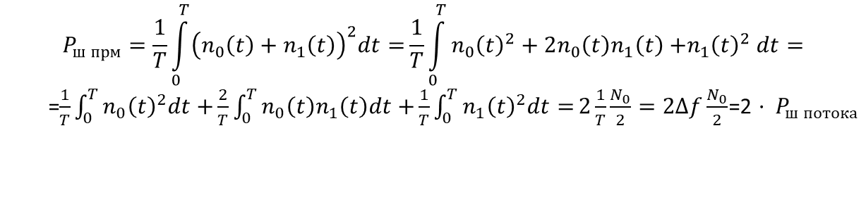

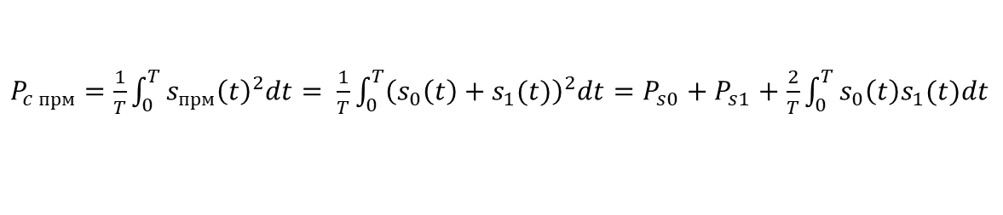
1. Канал связи с множественными входами и выходами (MIMO).
Пространственно разнесенная передача (TxD).
Пространственно разнесенная передача TxD: режим 2T1R
$$Gain,dB=10log⁡(Ntx)$$
аддитивные шумы (БГШ)
Tx
$$s\left(t\right)$$
$$k_{0}$$
$r\left(t\right)=\left(k_{0}+k_{1}\right)s\left(t\right)+n_{0}+n_{1}$=$s_{0}\left(t\right)+s_{1}\left(t\right)+n_{Σ}$
$$n_{Σ}=n_{1}+n_{2}$$
Rx
Tx
$$s\left(t\right)$$
$$k_{1}$$
комплексные коэффициенты передачи пространственных потоков линией связи
$P_{c прм}=\frac{1}{T}\int_{0}^{T}{{s_{прм}\left(t\right)}^{2}dt= \frac{1}{T}\int_{0}^{T}{{\left(s_{0}\left(t\right)+s_{1}(t)\right)}^{2}dt=P_{s0}+P_{s1}+}}$ $\frac{2}{T}\int_{0}^{T}{s_{0}{\left(t\right)s}_{1}(t)dt }$
Примем k₀=k₁, P_{s0}=P_{s1}=P_{c} _{потока}
Когерентное сложение сигналов $s_{0}\left(t\right) и s_{1}\left(t\right)$: $P_{c прм}$ = 4P_{c} _{потока}
Сложение сигналов в противофазе $s_{0}\left(t\right) и s_{1}\left(t\right)$: $P_{c прм}$ = 0
корреляционная функция сигналов
$$P_{ш прм}=\frac{1}{T}\int_{0}^{T}{{\left(n_{0}\left(t\right)+n_{1}\left(t\right)\right)}^{2}dt=}\frac{1}{T}\int_{0}^{T}{{n_{0}\left(t\right)}^{2}+2n_{0}\left(t\right)n_{1}\left(t\right){+n_{1}\left(t\right)}^{2}dt=}$$
=$\frac{1}{T}\int_{0}^{T}{{n_{0}\left(t\right)}^{2}dt+}\frac{2}{T}\int_{0}^{T}{n_{0}\left(t\right)n_{1}\left(t\right)dt+}\frac{1}{T}\int_{0}^{T}{{n_{1}\left(t\right)}^{2}dt=}2\frac{1}{T}\frac{N_{0}}{2}=2Δf\frac{N_{0}}{2}$=2 $· P_{ш потока}$
слагаемое равно нулю, так как БГШ - не коррелируемый случайный процесс
спектральная плотность БГШ
Потенциальное увеличение отношения с/ш при пространственной разнесенной передаче 2T1R в 2 раза:
$\text{4}·P_{с потока}$/2 $· P_{ш потока}=2P_{с потока}$/$P_{ш потока}$ или 10lg2 = 3 дБ
8

Slide 9



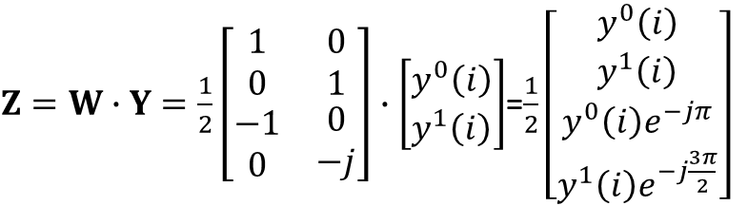




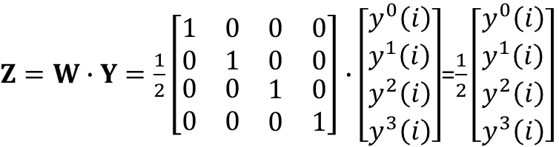







1. Канал связи с множественными входами и выходами (MIMO).
Пространственное мультиплексирование (SM) в NR.
Выборочные примеры прекодинга MIMO в NR при пространственном мультиплексировании 4T2R, 4T4R
$Z=W∙Y=\frac{1}{2}\left[\begin{matrix}\begin{matrix}1 \\ 0\end{matrix} & \begin{matrix}0 \\ 1\end{matrix} \\ \begin{matrix}−1 \\ 0\end{matrix} & \begin{matrix}0 \\ −j\end{matrix}\end{matrix}\right]∙\left[\begin{matrix}y^{0}\left(i\right) \\ y^{1}\left(i\right)\end{matrix}\right]$=$\frac{1}{2}\left[\begin{matrix}y^{0}\left(i\right) \\ y^{1}\left(i\right) \\ \begin{matrix}y^{0}\left(i\right)e^{−jπ} \\ y^{1}\left(i\right)e^{−j\frac{3π}{2}}\end{matrix}\end{matrix}\right]$
$Z=W∙Y=\frac{1}{2}\left[\begin{matrix}\begin{matrix}1 \\ 0\end{matrix} & \begin{matrix}0 \\ 1\end{matrix} & \begin{matrix}\begin{matrix}0 & 0\end{matrix} \\ \begin{matrix}0 & 0\end{matrix}\end{matrix} \\ 0 & 0 & \begin{matrix}1 & 0\end{matrix} \\ 0 & 0 & \begin{matrix}0 & 1\end{matrix}\end{matrix}\right]∙\left[\begin{matrix}y^{0}\left(i\right) \\ y^{1}\left(i\right) \\ \begin{matrix}y^{2}\left(i\right) \\ y^{3}\left(i\right)\end{matrix}\end{matrix}\right]$=$\frac{1}{2}\left[\begin{matrix}y^{0}\left(i\right) \\ y^{1}\left(i\right) \\ \begin{matrix}y^{2}\left(i\right) \\ y^{3}\left(i\right)\end{matrix}\end{matrix}\right]$
$$\frac{1}{2}y^{0}\left(i\right)$$
$$\frac{1}{2}y^{0}\left(i\right)$$
W
W
$$y^{0}\left(i\right)$$
$$y^{0}\left(i\right)$$
$$\frac{1}{2}y^{1}\left(i\right)$$
$$\frac{1}{2}y^{1}\left(i\right)$$
$$y^{1}\left(i\right)$$
$$\frac{1}{2}y^{0}\left(i\right)e^{−jπ}$$
$$y^{2}\left(i\right)$$
$$\frac{1}{2}y^{2}\left(i\right)$$
$$y^{1}\left(i\right)$$
$$y^{3}\left(i\right)$$
$$\frac{1}{2}y^{3}\left(i\right)$$
$$\frac{1}{2}y^{1}\left(i\right)e^{−j\frac{3π}{2}}$$
Два потока данных
Четыре пространственных потока
Четыре потока данных
Четыре пространственных потока
9
Справка: формула Эйлера $e^{jx}=cosx+jsinx$

Slide 10
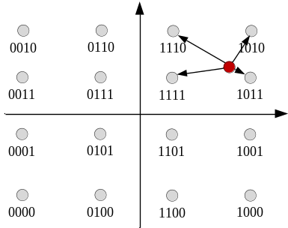










1. Канал связи с множественными входами и выходами (MIMO).
Пространственно разнесенный прием – выборочное сложение SC (Selection Combining).
ПРД (Tx)
$$h_{0}=a_{0}e^{jθ_{0}}$$
$$s$$
$$h_{1}=a_{1}e^{jθ_{1}}$$
$$n_{0}$$
$$n_{1}$$
Rx Антенна 0
$$r_{1}=h_{1}s(t)+n_{1}$$
Rx Антенна 1
$$r_{0}=h_{0}s(t)+n_{0}$$
Оценка канала
RF switch
Оценка канала
Ключ переключается на канал с максимальным отношением сигнал/шум SNR
Q
$$r_{0} или r_{1}$$
$$s$$
Оценка по критерию максимального правдоподобия
I
выборочное сложение
10
$$\hat{s}$$

Slide 11

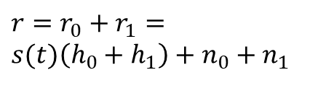
1. Канал связи с множественными входами и выходами (MIMO).
Пространственно разнесенный прием – равновесное сложение EGC (Equal Gain Combining ).
ПРД (Tx)
$$h_{0}=a_{0}e^{jθ_{0}}$$
$$s$$
$$h_{1}=a_{1}e^{jθ_{1}}$$
$$n_{0}$$
$$n_{1}$$
Rx Антенна 0
Rx Антенна 1
$$r_{0}=h_{0}s(t)+n_{0}$$
$$r_{1}=h_{1}(t)s+n_{1}$$
Оценка канала
+
Оценка канала
$${r=r}_{0}+r_{1}=$$
$$s(t)\left(h_{0}+h_{1}\right)+n_{0}+n_{1}$$
Q
$$s$$
Оценка по критерию максимального правдоподобия
I
сложение с равными весами
11
$$\hat{s}$$

Slide 12


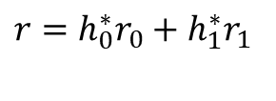

1. Канал связи с множественными входами и выходами (MIMO).
Пространственно разнесенный прием – весовое сложение MRC (Maximal Ratio Combining ).
ПРД (Tx)
$$h_{0}=a_{0}e^{jθ_{0}}$$
$$s$$
$$h_{1}=a_{1}e^{jθ_{1}}$$
$$n_{0}$$
$$n_{1}$$
Rx Антенна 0
Rx Антенна 1
$$r_{0}=h_{0}s(t)+n_{0}$$
$$r_{1}=h_{1}(t)s+n_{1}$$
+
+
+
Оценка канала
$$h_{0}^{∗}$$
$$r$$
$$h_{1}^{∗}$$
Оценка канала
Q
$$s$$
Оценка по критерию максимального правдоподобия
$${r=h_{0}^{∗}r}_{0}+h_{1}^{∗}r_{1}$$
I
сложение с разными весами
12
$$\hat{s}$$

Slide 13

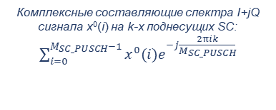



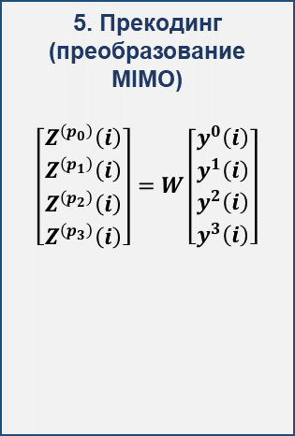
1. Канал связи с множественными входами и выходами (MIMO).
Цифровой тракт обработки сигналов передатчика АТ 5G
2. Модуляция:
QPSK (M_{symb} = M_{bit}/2),
16QAM (M_{symb} = M_{bit}/4),
64QAM (M_{symb} = M_{bit}/6),
256QAM (M_{symb} = M_{bit}/8).
π/2-BPSK (M_{symb}=M_{bit}) - только для DFT-s-OFDM)
3. Формирование пространственных потоков
(Layer mapping)
до четырех потоков в линии «вверх»
1. Скремблирование
Комплексные символы I+jQ:
d(0),…d(M_{symb}-1)
Транспортный блок (кодовое слово codeword длиной M_{bit}):
b(0),…b(M_{bit}-1)
LDPC, Polar Code
b~(i)
Вектора
X(i)=[x⁰(i), …x³(i)]^{T},
i = 0, 1,…, M_{symb_layer}
c(i) – ПСП Голда
Комплексные составляющие спектра I+jQ сигнала x⁰(i) на k-х поднесущих SC: $\sum_{i=0}^{M_{SC_PUSCH}−1}{x^{0}(i)e^{−j\frac{2πik}{M_{SC_PUSCH}}}}$
Комплексные составляющие спектра I+jQ порта антенны p₀
Добавление опорных сигналов DM-RS
Комплексные символы во времени
только для DFT-s-OFDM
5. Прекодинг (преобразование MIMO)
$$\left[\begin{matrix}Z^{\left(p_{0}\right)}\left(i\right) \\ \begin{matrix}Z^{\left(p_{1}\right)}\left(i\right) \\ Z^{\left(p_{2}\right)}\left(i\right) \\ Z^{\left(p_{3}\right)}\left(i\right)\end{matrix}\end{matrix}\right]=W\left[\begin{matrix}y^{0}\left(i\right) \\ \begin{matrix}y^{1}\left(i\right) \\ y^{2}\left(i\right) \\ y^{3}\left(i\right)\end{matrix}\end{matrix}\right]$$
6. Формирование виртуальных ресурсных блоков VRB
(RE mapping):
VRB порта антенны p₀ (Z^{(p0)}(0),…, Z^{(p0)}(M_{SC_PUSCH} -1)
VRB порта антенны p₁
(Z^{(p1)}(0),…, Z^{(p1)}(M_{SC_PUSCH} -1)
VRB порта антенны p₂
(Z^{(p2)}(0),…, Z^{(p2)}(M_{SC_PUSCH} -1)
VRB порта антенны p₃
(Z^{(p3)}(0),…, Z^{(p3)}(M_{SC_PUSCH} -1)
x⁰(0), x⁰(1),…, x⁰(M_{SC_PUSCH} -1)
y⁰(0), y⁰(1),…, y⁰(M_{SC_PUSCH} -1)
$$Z^{\left(p_{0}\right)}\left(i\right)$$
4. Прямое ДПФ
интервал ДПФ – символ x(i)
x¹(0), x¹(1),…, x¹(M_{SC_PUSCH} -1)
4. Прямое ДПФ
y¹(0), y¹(1),…, y¹(M_{SC_PUSCH} -1)
$$Z^{\left(p_{0}\right)}\left(i\right)$$
y²(0), y²(1),…, y²(M_{SC_PUSCH} -1)
$$Z^{\left(p_{0}\right)}\left(i\right)$$
x²(0), x²(1),…, x²(M_{SC_PUSCH} -1)
4. Прямое ДПФ
номера портов антенны
W – матрица преобразования MIMO:
пространственное мультиплексирование, либо разнесенная передача
x³(0), x³(1),…, x³(M_{SC_PUSCH})
y³(0), y³(1),…, y³(M_{SC_PUSCH} -1)
$$Z^{\left(p_{0}\right)}\left(i\right)$$
4. Прямое ДПФ
Вектор Y(i), SC=0, порта антенны 0-3
13

Slide 14














1. Канал связи с множественными входами и выходами (MIMO).
Цифровой тракт обработки сигналов передатчика АТ 5G
Комплексный OFDM-символ (I+jQ) во времени
Граница SoC (FPGA)
Граница RFSoC (Xilinx)
Составляющие спектра – SC (Sub Carriers)
TRXUA
ОДПФ на 4096 точек
Цифровой смеситель
DAC
TRX
$$Z^{\left(p_{0}\right)}\left(0\right), Z^{\left(p_{0}\right)}\left(1\right),…,Z^{\left(p_{0}\right)}\left(\text{M}\text{SC}\text{_}\text{PUSCH} \text{−1}\right)$$
$$S^{\left(p_{0}\right)}\left(n\right)$$
$$I$$
ПФ
7. Обратное ДПФ
8. Конвертер DUC
$$Q$$
DAC
Σ
УМ
ПФ
DAC
$$Z^{\left(p_{1}\right)}\left(0\right), Z^{\left(p_{1}\right)}\left(1\right),…,Z^{\left(p_{1}\right)}\left(\text{M}\text{SC}\text{_}\text{PUSCH} \text{−1}\right)$$
$$S^{\left(p_{1}\right)}\left(n\right)$$
$$I$$
ПФ
7. Обратное ДПФ
8. Конвертер DUC
$$Q$$
DAC
Σ
УМ
ПФ
$$Z^{\left(p_{2}\right)}\left(0\right), Z^{\left(p_{2}\right)}\left(1\right),…,Z^{\left(p_{2}\right)}\left(\text{M}\text{SC}\text{_}\text{PUSCH} \text{−1}\right)$$
$$I$$
DAC
$$S^{\left(p_{2}\right)}\left(n\right)$$
8. Конвертер DUC
ПФ
7. Обратное ДПФ
$$Q$$
DAC
Σ
УМ
ПФ
$$Z^{\left(p_{3}\right)}\left(0\right), Z^{\left(p_{3}\right)}\left(1\right),…,Z^{\left(p_{3}\right)}\left(\text{M}\text{SC}\text{_}\text{PUSCH} \text{−1}\right)$$
$$S^{\left(p_{3}\right)}\left(n\right)$$
$$I$$
DAC
7. Обратное ДПФ
8. Конвертер DUC
ПФ
$$Q$$
DAC
Σ
УМ
ПФ
ПРМ
Антенна, порт 0
от УМ
Дуплексер
Антенна, порт 1
90⁰
от УМ
Дуплексер
Антенна, порт 2
Опорный генератор
от УМ
Дуплексер
Антенна, порт 3
14
от УМ
Дуплексер

Slide 15
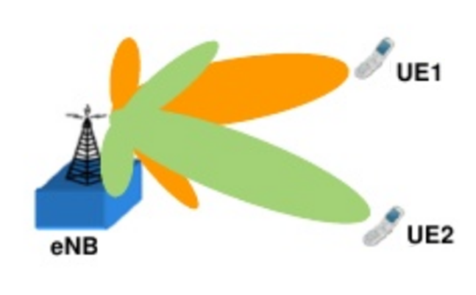
1. Канал связи с множественными входами и выходами (MIMO).
Виды и основные понятия: SU-MIMO, MU-MIMO.
MIMO
Single User MIMO - система связи обслуживает одного абонента в заданной полосе частот
Multi User MIMO – система связи обслуживает одновременно нескольких абонентов в общей заданной полосе частот
SU-MIMO
MU-MIMO
SU-MIMO
Co-MIMO
Базовая станция (gNB)
Абонентский терминал (UE)
gNB1
UE
gNB2
MU-MIMO
UE1
gNB
UE2
MU-MIMO в линии UL
MU-MIMO в линии DL на основе формирования узконаправленных излучений (Beamforming)
15

Slide 16
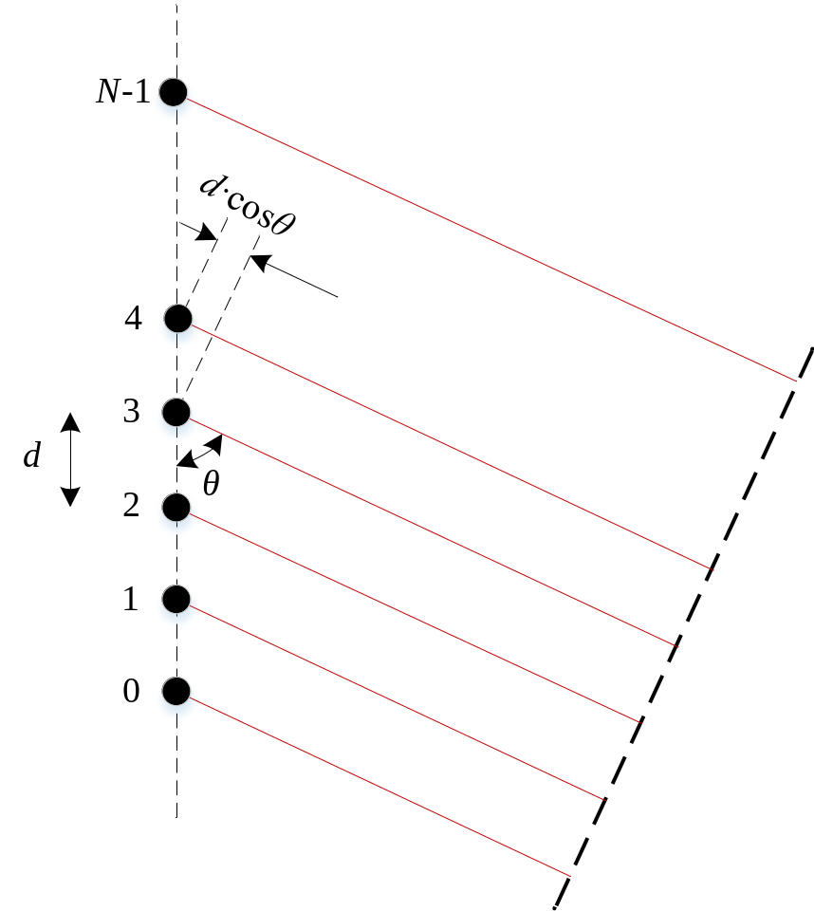
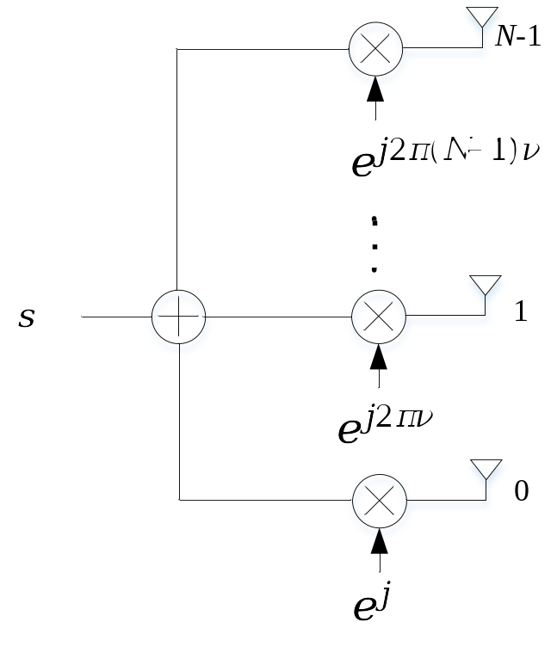

1. Канал связи с множественными входами и выходами (MIMO).
Виды и основные понятия Beamforming.
$ν=\frac{d}{λ}cosθ$ – смещение фазы
16

Slide 17
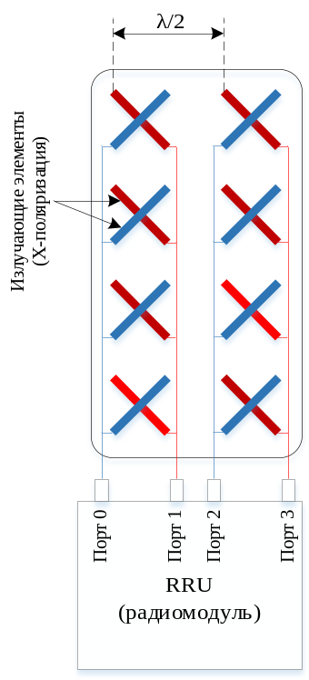
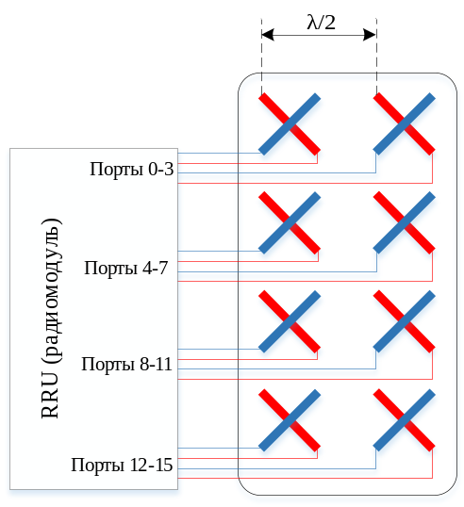
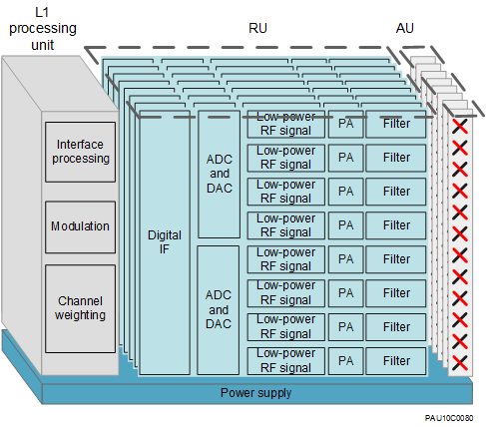
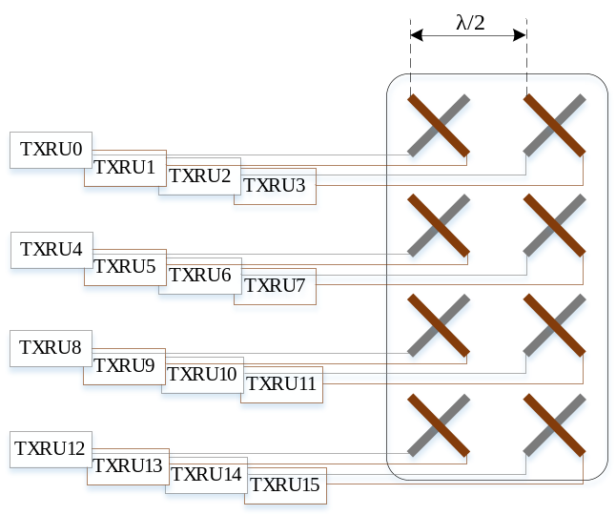
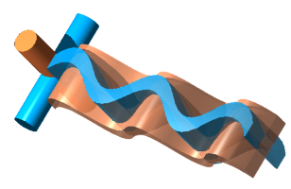
1. Канал связи с множественными входами и выходами (MIMO).
Активная антенная система базовой станции gNB
Аналоговый тракт
ЦАП/АЦП
2D MIMO
ПЛИС
3D MIMO
или FD-MIMO (Full Dimension)
Digital IF – цифровой (смеситель) преобразователь частоты (DDC/DUC)
AU (Антенная система) – например, 192 антенных элемента (массив 8x12 с
x-поляризацией)
Электромагнитное излучение с кросс-поляризацией
17

Slide 18
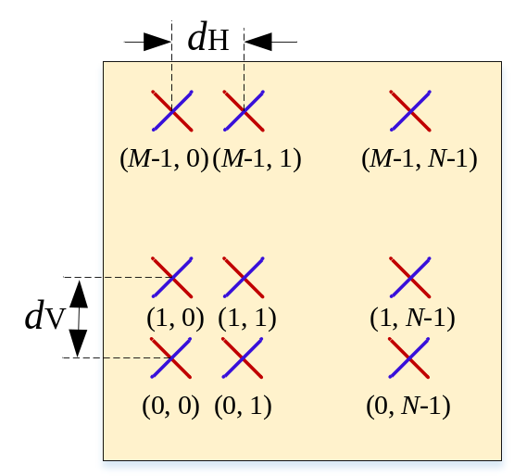
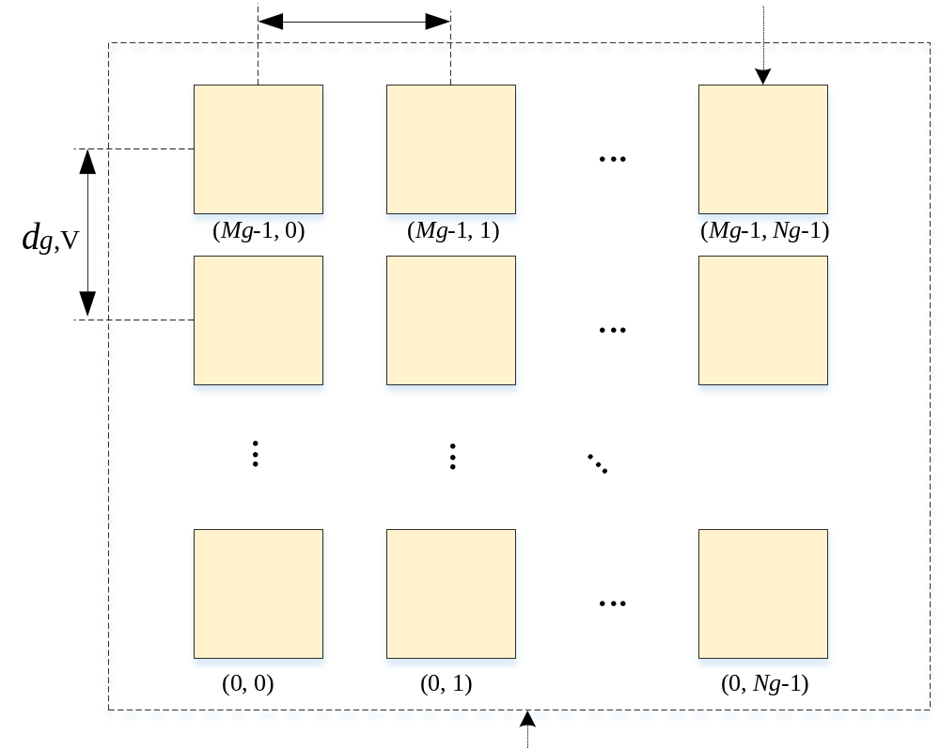
1. Канал связи с множественными входами и выходами (MIMO).
Варианты антенных панелей в NR
Single Panel
Однопанельная антенная система (M,N,P)
Single Panel конфигурации для P=2 (Release 15):
(2,1,2) – 4 порта
(2,2,2) – 8 портов
(4,1,2) – 8 портов
(3,2,2) – 12 портов
(6,1,2) – 12 портов
(4,2,2) – 16 портов
(8,1,2) – 16 портов
(4,3,2) – 24 порта
(6,2,2) – 24 порта
(12,1,2) – 24 порта
(4,4,2) – 32 порта
(8,2,2) – 32 порта
(16,1,2) – 32 порта
Multi Panel
Многопанельная антенная система (Mg,Ng,M,N,P)
18

Slide 19


2. Агрегация частот CA (Carrier Aggregation).
Принцип агрегации частот.
Агрегация частот позволяет выделить АТ больший частотный спектр, и, как следствие, увеличить пиковую скорость передачи данных
CC (Component Carrier)
Максимально 16 компонент частот, 1 ГГц агрегируемого спектра
f_{DL}
f_{DL}
Симметричное распределение спектра для линий UL/DL
CC BW: (до 100 МГц в FR1, до 400 МГц в FR2)
f_{UL}
АТ
f_{UL}
Асимметричное распределение спектра для линий UL/DL
f_{DL}
gNB
f_{UL}
NR Band
Класс агрегации
CA_n1D
f
Intra-band, contiguous – агрегация смежных (примыкающих) компонент частот CC, расположенных в одном частотном диапазоне
NR Band 1
CA_n1C_n1A
f
Intra-band, non-contiguous – агрегация не смежных компонент частот CC, расположенных в одном частотном диапазоне
NR Band 1
CA_n1A_n1A_n2A
19
f
Inter-band, non-contiguous – агрегация не смежных компонент частот CC, расположенных в разных частотных диапазонах
Агрегация не смежных компонент частот
NR Band 1
NR Band 2

Slide 20
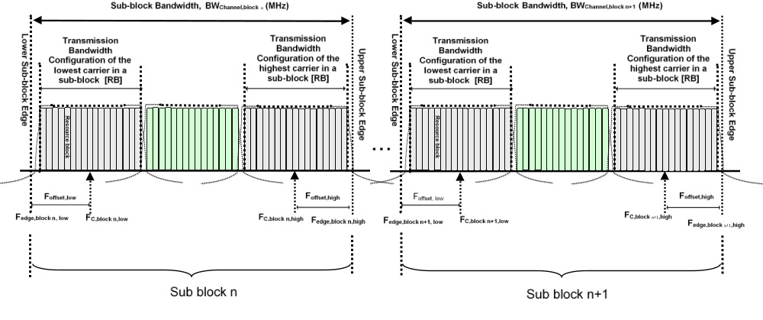
2. Агрегация частот CA (Carrier Aggregation).
Принцип агрегации частот.
RB – ресурсный блок
(12 поднесущих частот SubCarrier)
CC BW (до 100 МГц в FR1, до 400 МГц в FR2)
Inter-band, non-contiguous
20

Slide 21
2. Агрегация частот CA (Carrier Aggregation).
Принцип агрегации частот.
Класс агрегации абонентского терминала | Агрегируемая полоса спектра | Количество примыкающих компонент частот (CC)
A | BW_{Channel_CA} ≤ BW_{Channel,max} | 1
B | 20 MHz ≤ BW_{Channel_CA} ≤ 50 MHz | 2
C | 100 MHz < BW_{Channel_CA} ≤ 2 x BW_{Channel,max} | 2
D | 200 MHz < BW_{Channel_CA} ≤ 3 x BW_{Channel,max} | 3
E | 300 MHz < BW_{Channel_CA} ≤ 4 x BW_{Channel,max} | 4
F | 50 MHz < BW_{Channel_CA} ≤ 100 MHz | 2
G | 100 MHz < BW_{Channel_CA} ≤ 150 MHz | 3
H | 150 MHz < BW_{Channel_CA} ≤ 200 MHz | 4
I | 200 MHz < BW_{Channel_CA} ≤ 250 MHz | 5
J | 250 MHz < BW_{Channel_CA} ≤ 300 MHz | 6
K | 300 MHz < BW_{Channel_CA} ≤ 350 MHz | 7
L | 350 MHz < BW_{Channel_CA} ≤ 400 MHz | 8
BW_{Channel,max} – максимальная ширина спектра одной компоненты частот CC
(до 100 МГц в FR1, до 400 МГц в FR2)
Максимальная агрегируемая полоса примыкающих компонент:
4*100 = 400 МГц в FR1
2*400 + 200 = 1000 МГц в FR2
Максимальное количество агрегируемых примыкающих компонент частот – 8 (класс L)
21

Slide 22
2. Агрегация частот CA (Carrier Aggregation).
Типы сот.
Площадь территории покрытия сот может быть различной (чем больше частота, тем меньше размер соты)
АТ
АТ
CA_n1A_n1A_n2A
gNB
CA_n1A_n1A
PCell – первичная (Primary) сота, PCC – первичная компонента частот | Управление и передача данных пользователей | Хендовер
SCell – вторичная (Secondary) сота, SCC – вторичная компонента частот | Передача данных пользователей
SCell – вторичная (Secondary) сота, SCC – вторичная компонента частот | Передача данных пользователей
22

Slide 23
2. Агрегация частот CA (Carrier Aggregation).
Типы сот.
I.а. Первичная и вторичная соты имеют одинаковые задержки распространения радиосигнала
I.b. Первичная и вторичная соты имеют разные задержки распространения радиосигнала
Single TA
TA1 = TA2
TA2
Multiple TA
TA1
АТ
Remote RRU
АТ
CA_n1A_n1A
gNB
CA_n1A_n1A
gNB
f_{DL}
f_{UL}
f_{DL}
f_{UL}
PCC
SCC
PCC
PCC
SCC
PCC
PCC
PCC
PCC
PCC
PDCCH
PDCCH
SCC
PDCCH
SCC
t
t
23
II.а. Управление ресурсом вторичной компоненты SCC осуществляется на той же частоте
II.b. Управление ресурсом вторичной компоненты SCC осуществляется на частоте первичной компоненты PCC

Slide 24
3. Подключение абонентского терминала к двум базовым станциям DC.
Принцип двойного подключения.
Мастер-БС управляет вторичной БС по интерфейсу Xn
PCell, PCC
PSCell, PSCC
SCell, PCC
Xn
SCell, PCC
gNB1
(Master Node)
gNB1
(Secondary Node)
Мастер-группа сот (MCG)
Вторичная группа сот (SCG)
MCG (первичная группа сот) | Вторичная группа сот (SCG)
PCell – первичная сота: SpCell (Special Cell) of MCG, PCC – первичная компонента частот | PSCell – первичная сота: SpCell of SCG, PSCC – первичная компонента частот
SCell – вторичная сота, SCC – вторичная компонента частот | SCell – вторичная сота, SCC – вторичная компонента частот
24

Slide 25
3. Подключение абонентского терминала к двум базовым станциям DC.
Принцип двойного подключения, пример сетевых процедур при перемещении АТ.
Интернет
Опорная сеть (Core/Ядро)
Master gNB2
Master gNB1
SgNB2
АТ
SgNB1
RRC connection release
Initial access
SgNB change
SgNB2 release
SgNB1 addition
MgNB handover
25

Slide 26
3. Подключение абонентского терминала к двум базовым станциям DC.
Виды двойного подключения: DC, MR-DC.
Dual Connectivity
Single RAT
Dual Connectivity
Multi RAT
Dual Connectivity
LTE DC
NR DC
NE-DC
EN-DC
Первая буква - технология мастер-БС:
E = E-UTRAN (4G)
N = NR (5G)
NGEN-DC
Вид двойного подключения | Мастер-БС | Вторичная БС | Опорная сеть (ядро)
NR DC | gNB (5G) | gNB (5G) | 5GC (5G)
LTE DC | eNB (4G) ng-eNB (4G) | eNB (4G) ng-eNB (4G) | EPC (4G) 5GC (5G)
EN-DC | eNB (4G) | en-gNB (5G) | EPC (4G)
NGEN-DC | ng-eNB (4G) | gNB (5G) | 5GC (5G)
NE-DC | gNB (5G) | ng-eNB (4G) | 5GC (5G)
EN-DC
NE-DC
вторая буква - технология вторичной БС: E или N
26

Slide 27
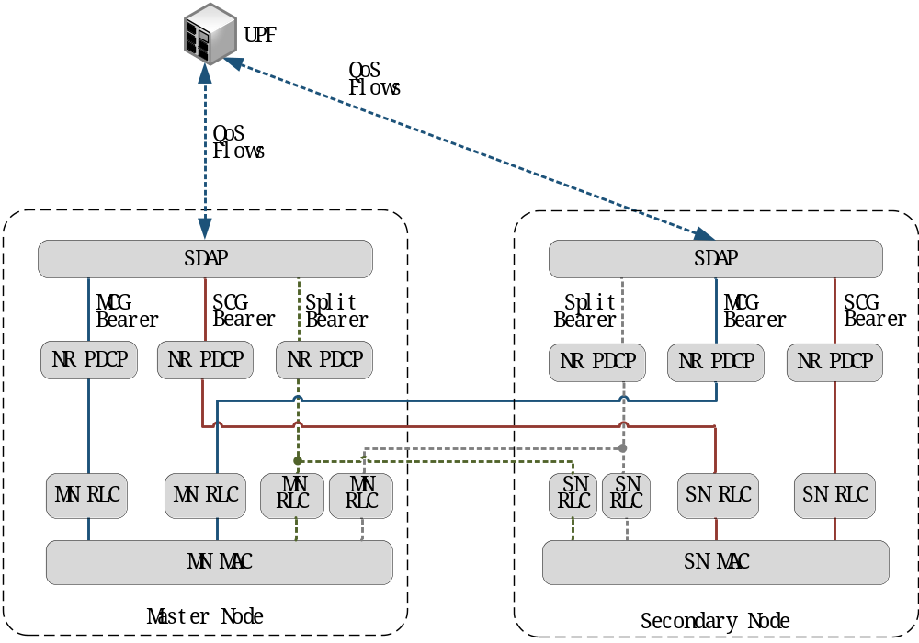
3. Подключение абонентского терминала к двум базовым станциям DC.
Виды двойного подключения: DC, MR-DC.
2. SDAP протокол базовой станции маппирует поток QoS Flow в DRB (Data Radio Bearer).
1. Распределение потоков PDU-сессии различных QoS Flows между базовыми станциями,
решение о переключении потока QoS Flow принимает Мастер-БС
3. Мастер-БС управляет радиоресурсами, используемыми для передачи Data Radio Bearer: ресурсы мастер-группы сот MCG, ресурсы вторичной группы сот.
DRB – виртуальный канал радиоинтерфейса передачи данных пользователей с заданным качеством QoS
MCG Bearer – виртуальный канал DRB, использующий ресурсы сот мастер-группы
SCG Bearer – виртуальный канал DRB, использующий ресурсы сот вторичной группы
Split Bearer – разделяемый виртуальный канал DRB, использующий ресурсы сот мастер-группы и вторичной группы
Разделяемые виртуальные каналы Split Bearer позволяют динамически использовать ресурсы сот групп MCG и SCG в зависимости от степени их загрузки, условий радиоприема
27

Slide 28
4. Компенсация дисбаланса линий UL/DL (Decoupling).
Дополнительные частотные диапазонов NR SUL.
DL+UL coverage (C-band)
DL coverage (C-band)
Decoupling
Прием и передача осуществляются в различных частотных диапазонах
DL C-band
UL Sub-3 GHz
UL C-band
DL C-band
АТ
АТ
или
SUL coverage (sub-3 GHz)
Для радиоинтерфейса NR определены частотные диапазоны SUL (Supplementary UL), которые используются только для линии «вверх».
UL
DL+UL
f
SUL
TDD
Частота < 3 ГГц (например, 1.8 ГГц)
Цель использования SUL – устранение дисбаланса радиопокрытия линий DL/UL
Частота C-диапазона
(4-8 ГГц)
Основная причина дисбаланса радиопокрытия линий DL/UL:
P_{изл_БС} >> P_{изл_АТ} (200 Вт БС против 200/400 мВт АТ)
28

Slide 29
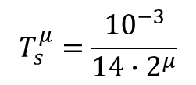
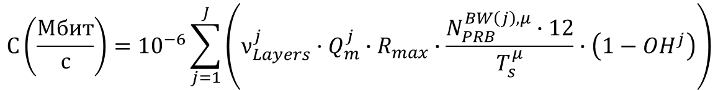







5. Оценка пиковых скоростей радиоинтерфейса NR.
$$С\left(\frac{Мбит}{с}\right)={10}^{−6}\sum_{j=1}^{J}{\left(ν_{Layers}^{j}·Q_{m}^{j}∙R_{max}∙\frac{N_{PRB}^{BW\left(j\right),μ}∙12}{T_{s}^{μ}}∙\left(1−{OH}^{j}\right)\right)}$$
PRB = 12 SC
12
J – количество агрегированных компонент частот (СС)
$$ν_{Layers}^{j}$$
– количество потоков MIMO j-той компоненты частот (CC_{j})
4
SCS ($μ$)
$$Q_{m}^{j}$$
– порядок модуляции (количество бит в одном сигнальном символе)
3
2
$R_{max}$ = 948/1024
– максимальная скорость кодирования
1
$$μ$$
– нумерология
PRB (Physical Radio Block)
$$T_{s}^{μ}=\frac{{10}^{−3}}{14∙2^{μ}}$$
– средняя длительность OFDM-символа для нумерологии µ и j-той компоненты частот CC_{j}
$$N_{PRB}^{BW\left(j\right),μ}$$
– количество физических ресурсных блоков RB в полосе BW(j) с нумерологией µ
$${OH}^{j}$$
– коэффициент, отражающий долю служебно-адресной части и принимающий значения:
0.14 – для линии DL поддиапазона FR1
0.18 – для линии DL поддиапазона FR2
0.08 – для линии UL поддиапазона FR1
0.10 – для линии UL поддиапазона FR2
29

Slide 30
5. Оценка пиковых скоростей радиоинтерфейса NR.
Таблица. Пиковая скорость передачи данных в линии DL
Разнос несущих частот SCS, кГц | Полоса канала / пиковая скорость передачи данных (Гбит/с) при условии: количество агрегируемых компонент частот = 1 количество потоков MIMO = 8 доля служебно-адресной части = 0.18
 | 50 МГц | 100 МГц | 200 МГц | 400 МГц
60 | 1.61 | 3.23 | 6.46 | нет
120 | 1.56 | 3.23 | 6.46 | 12.92
пиковая скорость передачи данных не зависит (или почти не зависит) от нумерологии так как при увеличении разноса поднесущих SCS длительность символа уменьшается пропорционально
При агрегации полосы до 1 ГГц пиковая скорость передачи данных теоретически будет равна порядка 30 Гбит/с.
Соответственно теоретическая спектральная эффективность радиоинтерфейса NR равна 30 бит/с/Гц.
30

